Slide 1
SIGNALS AND SYSTEMS
信号与系统分析
Notes:
自我介绍,留联系方式.
参考书,借教材
课程背景
专业:通信工程和信息工程,专业主干课程分别是通信原理和信号处理,可是如果没有信号与系统的基础,这两门课程是空中楼阁,所以你们所学的课程中就增加了本门课程, 并且另两门专业课都是从第五周开始上课.由于总课时的限制,该课程只有8课时.这就越发要求同学们自觉地利用课后时间自学,跟上我们的进度.
这门是许多专业考研的可选科目之一.
信号与系统的范畴已越来越渗透到经济和社会生活的各个方面.本课程所介绍的基本理论和基本方法并不局限于作为通信及信息的基础方法.
说明考试的安排.

Slide 2
闭卷考试
课前课后答疑
邮件提问
班干部的联系方式（手机、邮箱等）

Slide 3
《信号与系统》：通信与信息专业的 极其重要的专业基础课。
通常计算机专业不开设该课程
不利之处：增加学业负担
机遇：2014年才开始开设《信号与系统C》。培养知识面广的复合型人才，增加就业与升学的砝码。南邮特色。

Slide 4
困难1：非电子类专业的学生缺乏相关基础知识
困难2：缺乏针对计算机专业学生的教材，学生用现有教材自学的难度很大，容易产生挫折感
困难3：课时少
办法1: 重视课堂教学。由于上述困难，使得教学的难度很大，教师应从学生的实际情况出发，让学生掌握《信号与系统》的核心知识。
办法2：认真完成作业。

Slide 5
《信号与系统C》的授课、作业和考试内容
电路知识不要求
第一章 信号与系统的基本概念：
不讲能量信号和功率信号
系统的分类中不要求差分方程
第二章 信号与系统的时域分析
下列章节不讲：
2.4离散时间信号的基本运算；
2.7离散系统的单位脉冲响应；
2.9离散系统的零状态响应；
2.10全响应
冲激响应只要求掌握简单的情况，且特征根为不等实根；
不讲零输入响应。

Slide 6
第三章 连续时间信号与系统的频域分析
不讲功率谱。
傅立叶变换的性质：不讲时域积分、微分冲激法和频域积分性质；不讲对称性（要求记附录1第2条）。
取样信号的频谱重点讲奈奎斯特取样率
第四章 连续时间信号与系统的复频域分析
拉氏反变换中，部分分式展开法只要求不等实根的情况。
第五章 离散信号与系统的变换域分析（不讲）

Slide 7
SIGNALS AND SYSTEMS
信号与系统分析
第一章 信号与系统基本概念
Notes:
自我介绍,留联系方式.
参考书,借教材
课程背景
专业:通信工程和信息工程,专业主干课程分别是通信原理和信号处理,可是如果没有信号与系统的基础,这两门课程是空中楼阁,所以你们所学的课程中就增加了本门课程, 并且另两门专业课都是从第五周开始上课.由于总课时的限制,该课程只有8课时.这就越发要求同学们自觉地利用课后时间自学,跟上我们的进度.
这门是许多专业考研的可选科目之一.
信号与系统的范畴已越来越渗透到经济和社会生活的各个方面.本课程所介绍的基本理论和基本方法并不局限于作为通信及信息的基础方法.
说明考试的安排.

Slide 8
第一章 信号与系统的基本概念
1.1 信号的描述与分类
  周期信号 非周期信号 （掌握）
  线性能量信号 功率信号 非能量非功率信号（了解）
1.2 系统的描述与分类 （掌握）
  线性
  时变性
  因果性
1.3 信号与系统分析概述 （了解）

Slide 9
1.1 信号的描述及其分类
第一章 信号与系统的基本概念
1.1.1信号的定义与描述
  信号：传递信息的载体，变化的物理量。（函数）
  信号的特性：
    时间特性：出现时间的先后、持续时间的长短、重复周期的大小、随时间变化的快慢等。
      （信号可以表示为时间 t 的函数）
    2. 频率特性：各频率分量的相对大小、主要频率分量占有的范围等。
（信号可以分解为许多不同频率的正弦分量）
Notes:
介绍信号的概念,有两个要素,一是信号是物理量,二要变化.以电影中出现的地下工作者的暗号为例.
信号在数学上用时间t的函数表示,信号与函数两个名词通用.

Slide 10
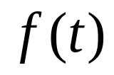

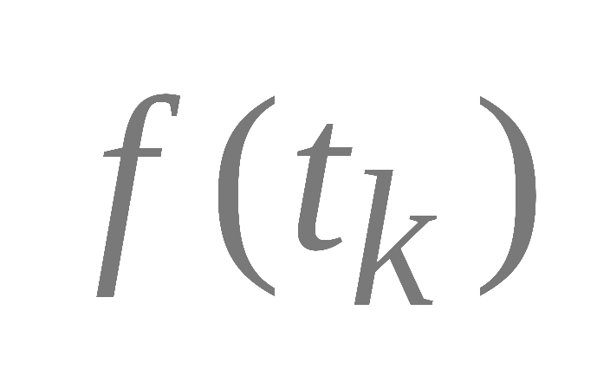
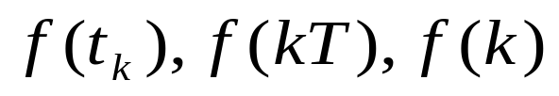
1.1.2 信号的分类
1. 确定信号和随机信号
  确定信号：可以表示为时间 t 的确定函数
  随机信号：无法表示为时间 t 的确定函数（如噪声等）
2 .连续时间信号和离散时间信号
连续时间信号：
  除若干个不连续点外，
  其它时刻都有定义 ，通常
  用 表示。
0
离散时间信号：
仅在离散时刻有定义，
通常用
表示。
…
…
t₃
t₋₁
t₁
t₂
t₄
0
t_{k}

Slide 11





3 .周期信号和非周期信号
周期信号：
…
…
0
(每隔一定时间重复出现且无始无终)
非周期信号：
(可看作周期趋于无穷大时的周期信号)
0
Notes:
周期信号波形图中左右各有两个省略号

Slide 12
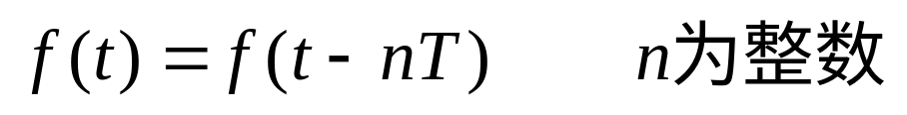
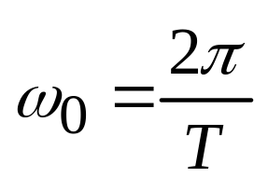
A:连续时间信号
周期信号的表达式
T 为该信号的周期，是满足上式的最小非零正值。
，为该信号的角频率。

Slide 13
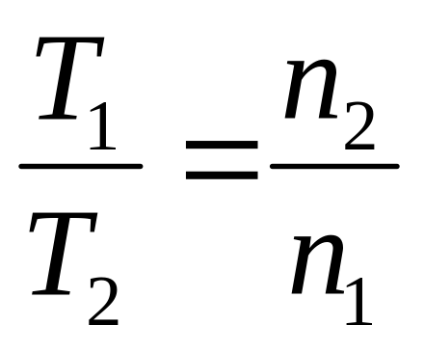
连续时间信号
周期分别为 T₁ , T₂ 的两个周期信号相加，当 T₁ , T₂ 之间存在最小公倍数 T 时，所得到的信号仍然为周期信号，其周期为T 。
即T=n₁T₁ =n₂T₂ ，其中 n₁ 和 n₂ 为整数，或者说 n₂/n₁为有理数。

Slide 14
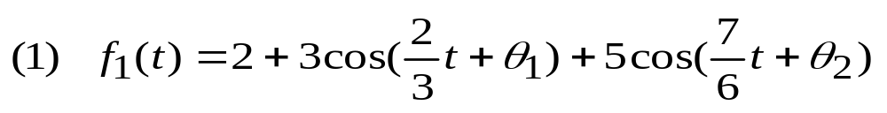
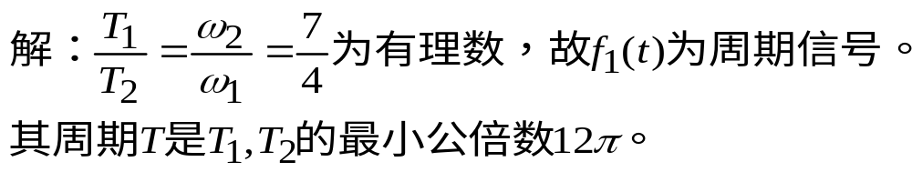
例：判断下列信号是否为周期信号，如果是周期信号，试计算其周期。
周期信号:以正弦（余弦）信号为例

Slide 15
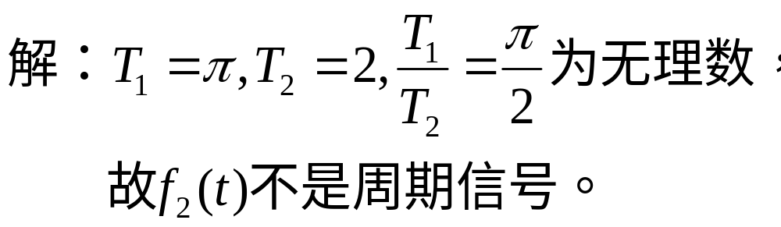

Slide 16
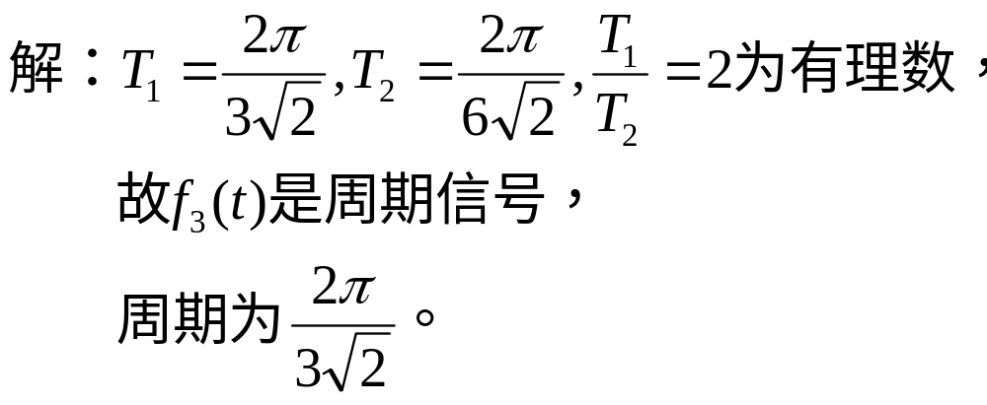

Slide 17

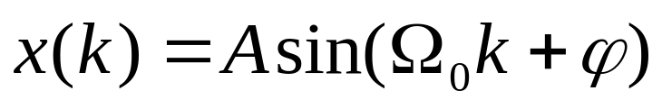
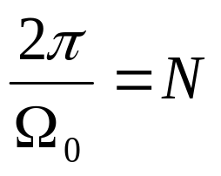
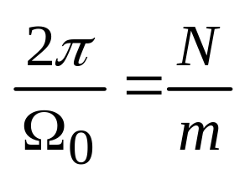
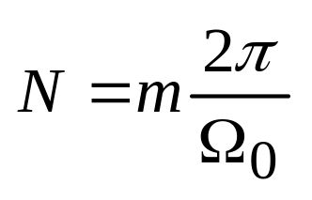
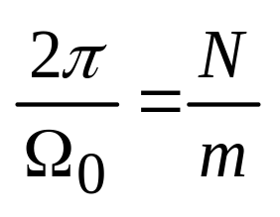
B:离散周期信号
离散正弦信号的周期性
离散正弦信号不一定是周期信号
当 是正整数时，信号为周期信号，且周期为 N 。
当 是有理数时，信号为周期信号，且周期为 。
当 是无理数时，信号为非周期信号。

Slide 18
离散正弦信号的周期性
离散正弦信号不一定是周期信号
以P14，1-2(1,5)为例

Slide 19
1.2 系统的描述与分类
1.2.1 系统的基本概念
系统是由若干个互相关联的单元组成的具有一定功能的有机整体。
1.系统、子系统、单元、元件
2.连接方式
3.输入（激励）、输出（响应）
如通信系统：
信 源
信源变换器
发信变换器
信 道
收信变换器
信宿变换器
信 宿

Slide 20
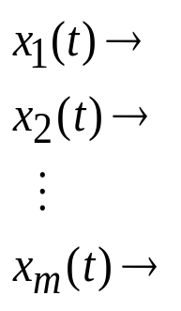
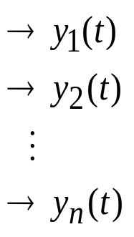
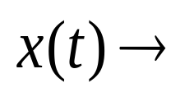
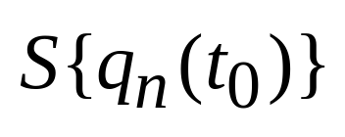
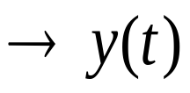
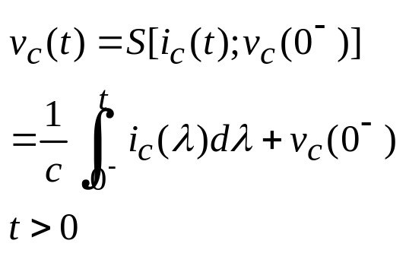


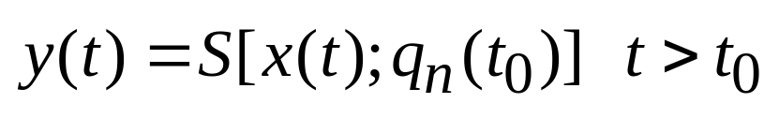
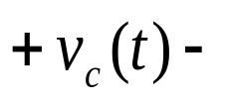
1.2.2 系统的数学模型
系统的模型是实际系统的近似化和理想化。一般来说，系统输入和输出之间的关系常用微分方程表示：
也可以用一个方框图表示系统：
单输入—单输出系统
多输入—多输出系统
对于单输入单输出系统：
例：
C

Slide 21
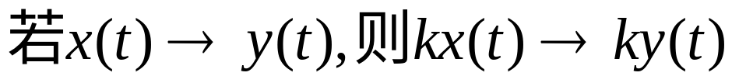
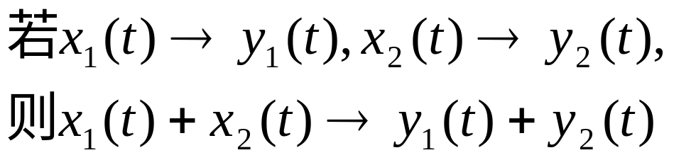
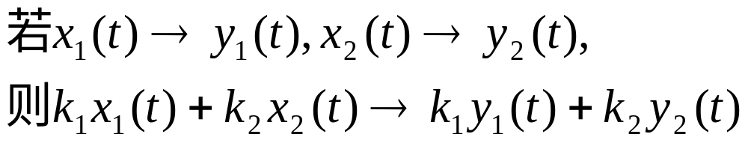
1.2.3 系统的分类
1 .连续时间系统与离散时间系统
2 .线性系统和非线性系统
线性特性：是指齐次性和叠加性
齐次性：
叠加性：
线性系统：
离散系统可同样的方法定义

Slide 22
对于具有初始状态的系统，线性系统应当具有下列特性：
a .分解性
全响应=零输入响应+零状态响应
b .零输入线性
系统有多个初始状态时，零输入响应对每个初始状态呈线性。
c .零状态线性
系统有多个输入时，零状态响应对每个输入呈线性。

Slide 23
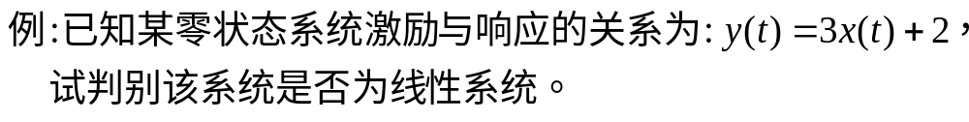
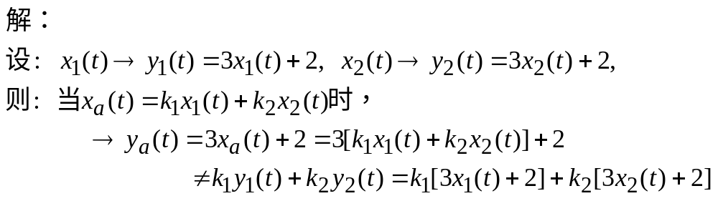
不满足线性系统的条件，所以该系统是非线性的。
（实际上，该系统既不满足齐次性又不满足叠加性）

Slide 24
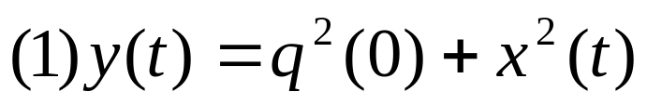
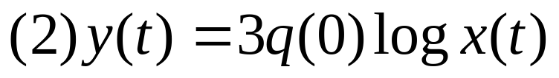
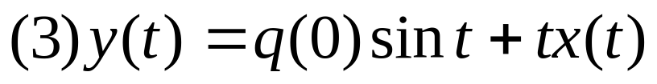
例：判断下列系统是为线性系统，并说明理由。
非线性系统
因为零输入响应和零状态响应都不满足线性
非线性系统
因为不具有分解性
线性系统
因为满足条件

Slide 25
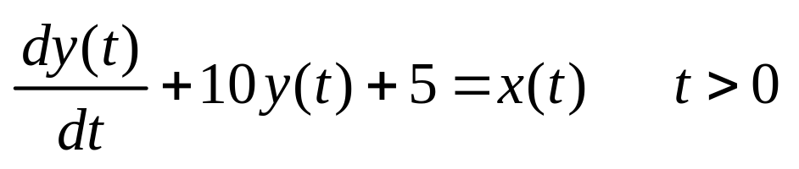

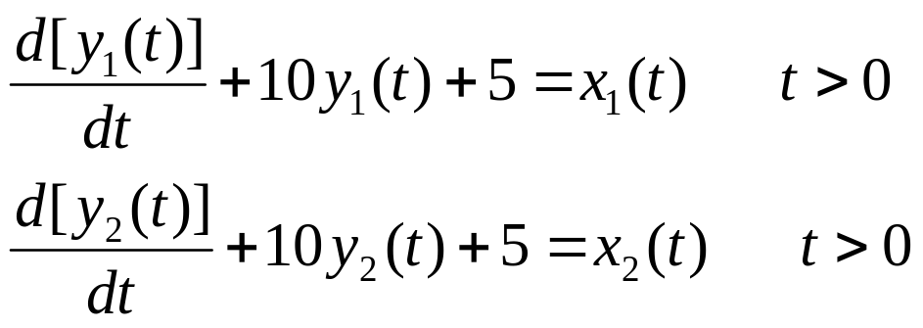
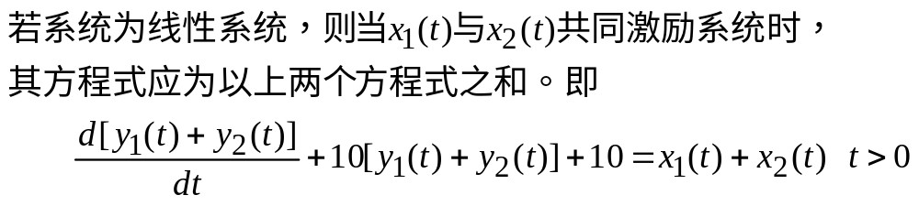
例 某系统由下列微分方程表示，试问此系统是否为线性系统？
上式与原方程式不同，或者说，该系统不满足叠加性。因此，系统为非线性系统。

Slide 26
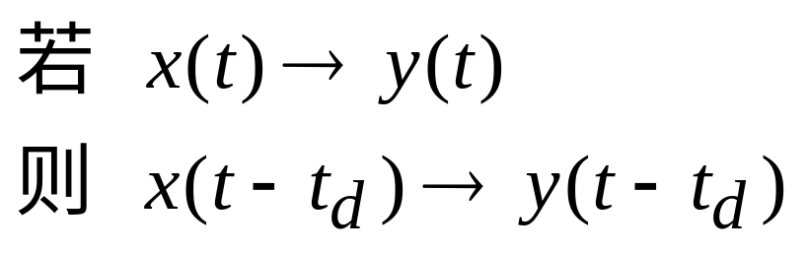


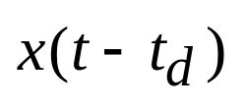

3.时不变系统和时变系统
时不变系统：系统零状态响应的特性不随时间的变化而改变，实际上是指系统的参数不随时间的推移而改变。
公式化的表示：
系统
0
t
0
t
系统
0
t_{d}
t
0
t_{d}
t

Slide 27
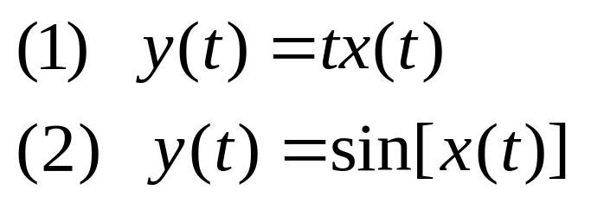
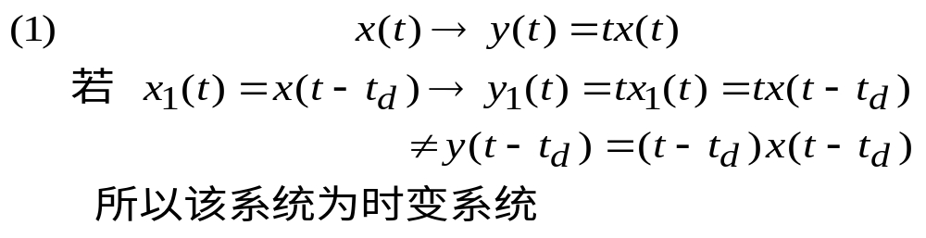
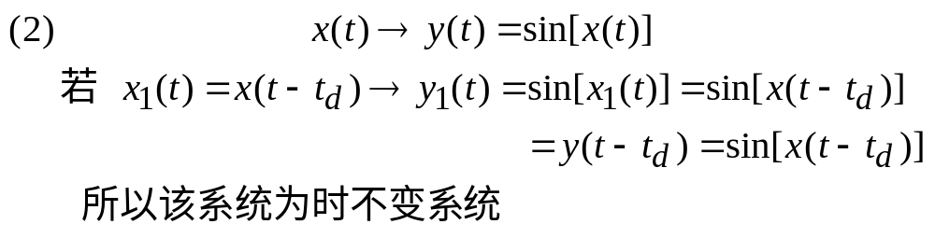
例 试判别下列系统是否为时不变系统？
解：
Notes:
可以发现,如果系数中出现时间变量一定是时变的.

Slide 28
系统的线性与时不变性是两个不同的概念
上面所说的是两种不同的分类方法，线性系统可以是时不变的，也可以是时变的；非线性系统也是如此。
本课程只讨论线性时不变(LTI)系统,简称线性系统。
描述线性时不变连续系统的数学模型是常系数线性微分方程，描述线性时不变离散系统的数学模型是常系数线性差分方程

Slide 29
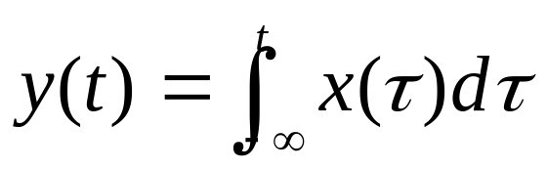
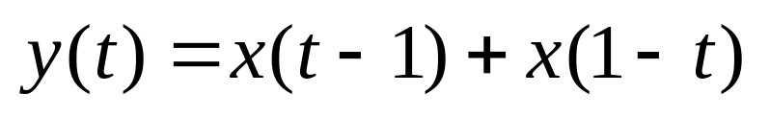
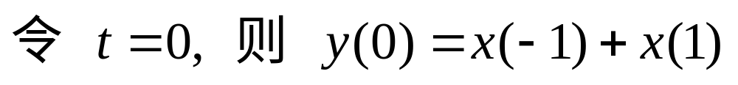
4.因果系统和非因果系统
因果系统：是指响应不会超前于激励的系统，没有输入就没有输出。
任何时刻的响应只取决于激励的现在与过去值，而与激励的将来值无关。如：
实际系统都是因果系统，非因果系统不是真实系统，而是一种理想的系统。
例如，假设系统的数学模型为：
这也是一种非因果系统。

Slide 30
1.3 信号与系统分析概述
信号理论：信号分析、信号处理、信号综合
系统理论：系统分析、系统综合
信号分析与系统分析是一个统一的整体：
  从信号传输的角度来看：在系统的传递特性作用下，信号的时间特性和频率特性发生相应的变化，变成新的信号。
  从系统响应的角度来看：系统的主要功能是对信号进行处理与传输。在输入信号的激励下，系统必然会作出相应的反响，会有一个对应的输出（响应）。
  因此对信号的分析与对系统的分析是密不可分的。
  从数学的角度来看：时域分析中信号与系统的特性都可以表示为时间的函数，对它们也都可以用变换域的方法进行分析，只不过是各自变换域函数的物理意义不同而已。

Slide 31
信号分析：
  研究信号的表示、性质和特征。
系统分析：
  给定系统，已知输入，求输出。
  研究系统的特征和功能。
系统综合：
  给定输入，为了获得预期的输出，要求设计系统。
本课程只限于讨论信号与线性时不变系统的分析：
  大多数系统是线性时不变系统。
  许多非线性系统和时变系统经过适当处理后，可以近似地化为线性时不变系统来分析。

Slide 32
本章要点
1.信号的分类及典型信号
  周期信号 非周期信号
  能量信号 功率信号 非能量非功率信号
2.系统的分类
  线性
  时变性
  因果性

Slide 33
作业
1-1（3,4)
1-2 (1,5)
1-9（1,2）
1-10（4）

